Slide 1
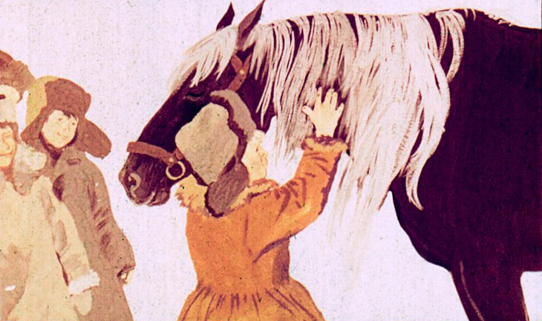
Урок в 5 классе по сказке К.Г.Паустовского
«Теплый хлеб»
Учитель русского языка и литературы
Марьянова Татьяна Измаиловна
МБОУСОШ №45
Ст. Северской МО Северский район

Slide 2

Цели урока:
Может быть тёплым день за окошком,
Тёплой - улыбка, тёплою кошка,
Тёплыми могут быть автора строки.
Тёплым - общенье на нашем уроке…
выявить идею и основную мысль произведения;
развивать навык характеристики героев, уметь ориентироваться в тексте художественного произведения, обобщать и делать выводы;
воспитывать доброту и чуткость через эмоциональное восприятие произведения.
Сопоставить поведение героя до и после разговора с бабушкой и проследить его путь от зла к добру.

Slide 3
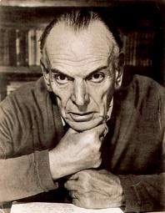
Знакомство с автором
Константин Георгиевич Паустовский
— русский советский писатель, сценарист и педагог, журналист, военный корреспондент. Родился в 1892 г. в Москве, но его семья несколько раз переезжала с места на место Паустовский учился в Киевской классической гимназии. По окончании ее в 1912 г. он поступил в Киевский университет, затем перевелся в Московский, но Первая мировая война заставила его прервать учёбу. Во время гражданской войны служил в Красной Армии в караульном полку. В годы Великой Отечественной войны Паустовский работал военным корреспондентом. В середине 1950-х годов к Паустовскому пришло мировое признание. Его не стало в 1968 г. в Москве.

Slide 4

Сказка «Теплый хлеб»
Произведение "Теплый хлеб" написал Константин Паустовский в 1954 году, когда прошло уже 9 лет, как кончилась война.
Эта история настолько понравилась и юным, и взрослым читателям, что ее опубликовал знаменитый журнал "Мурзилка", а спустя почти двадцать лет телезрители могли порадоваться короткометражному мультфильму, поставленному по мотивам сказки.

Slide 5
1. Зачин
Части сказки
Реалистический (что, где и когда)
2. Развитие действия
Сказочные и реальные
3. Концовка
Сказочная и реалистическая

Slide 6
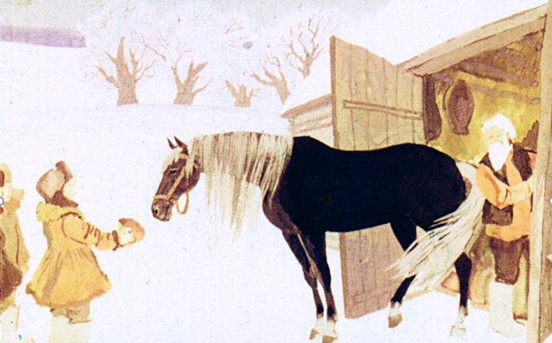
Герои сказки
Раненый конь
Мельник Панкрат
Филька
Бабка
Сорока
Мороз, метель
Ребята
Жители деревни Бережки

Slide 7
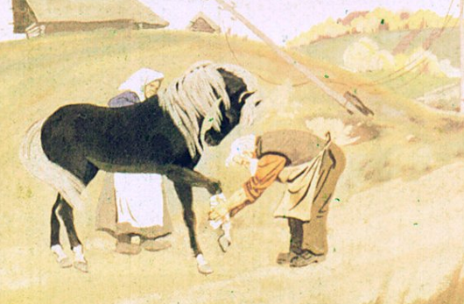
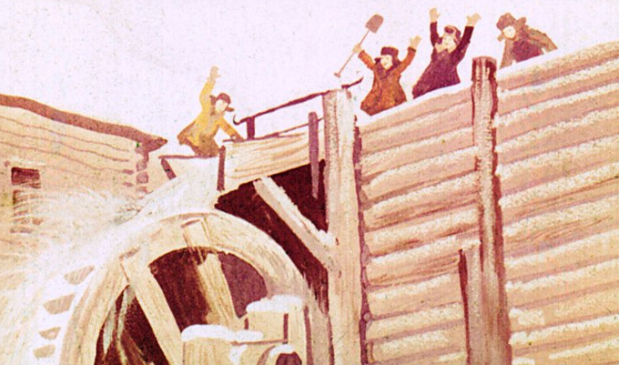
Реальные мотивы:
1. Война, раненый конь, голод, людская злоба, равнодушный озлобленный мальчик.
2.Инвалид, просящий подаяние.
3. Решение Фильки идти за помощью к людям.
4.Совместная работа, растопившая льды, возвращение к жизни мельницы и деревни.

Slide 8
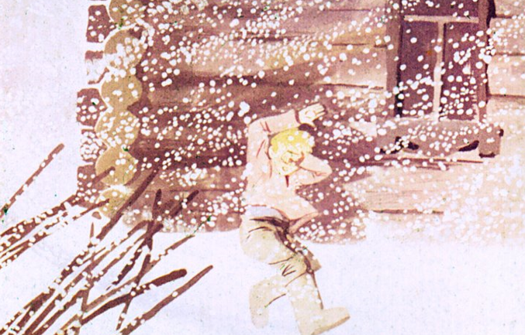
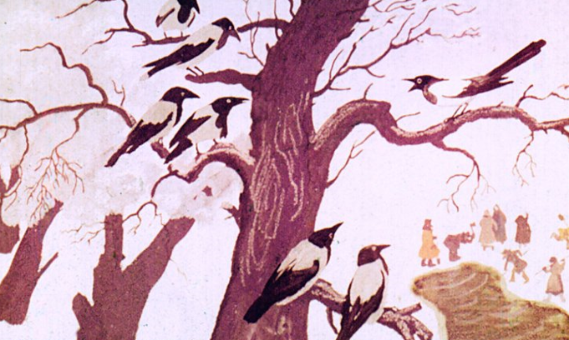
Сказочные мотивы:
1.Мельник-колдун, свист, вызывающий стужу и наказывающий злого человека.
2.Рассказ бабки (легенда).
3.Сорока, летящая за помощью к тёплому ветру.

Slide 9
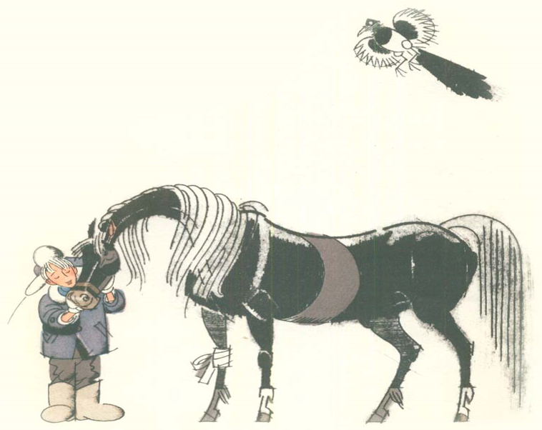
Кто же такой Филька?
Что можно сказать о характере Фильки, судя по его поступкам?
Почему его звали «Ну Тебя»?
Как менялась погода на протяжении происходящих в сказке событий?

Slide 10
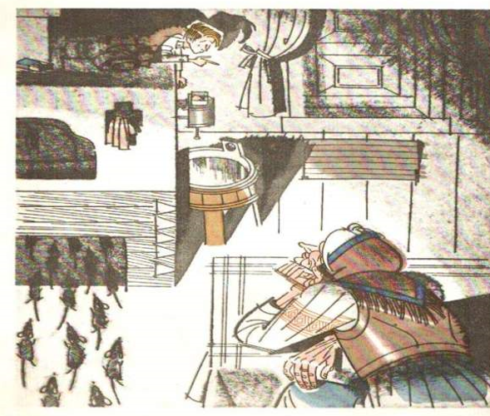
Какую историю рассказала бабушка Фильке?
Перескажите ее.
Кто самый родной для Фильки человек?
100 лет назад людская злоба…

Slide 11
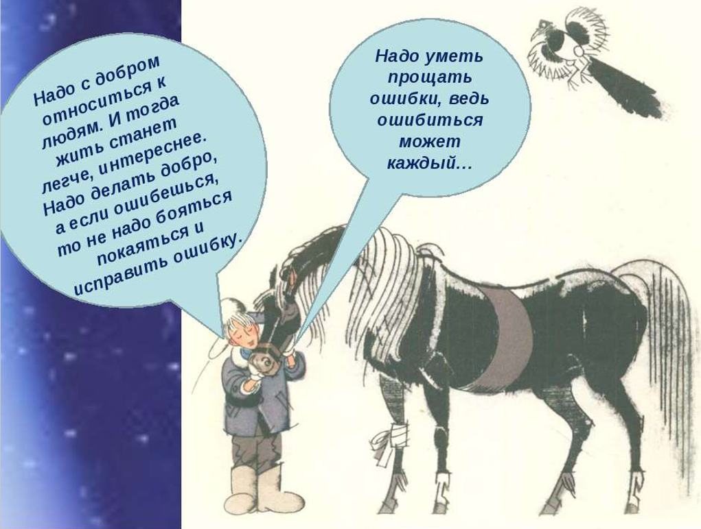

Как исправить ошибку ?
Осознать…
Преодолеть…
Раскаяться…
Исправить…

Slide 12
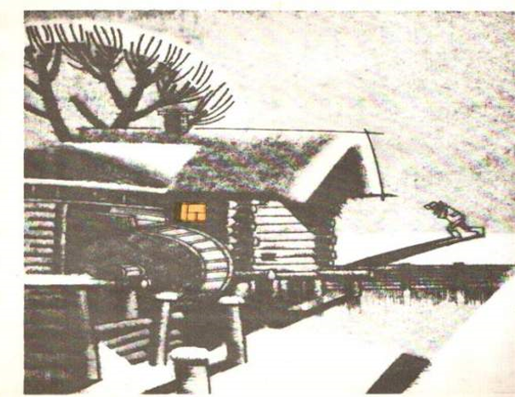
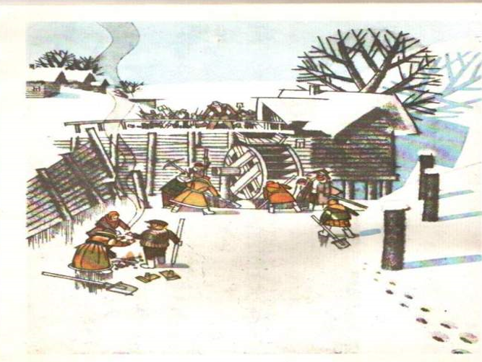
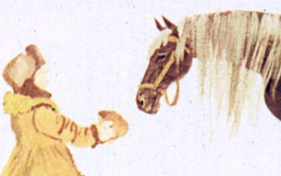
Почему Филька сознался Панкрату в своем поступке?
Что придумал Филька, чтобы поправить дело?
Как Филька помирился с конем?

Slide 13

Чему учит сказка?
Совершая зло, человек может погубить не только себя, но и своих близких. Поэтому надо вовремя осознать свои дурные поступки и исправить их.
«Бессмысленным гражданином» называет Панкрат Фильку, потому что гражданин - это человек, любящий Родину и заботящийся о людях.
Надо всегда надеяться, что «поправит человек свое злодейство».

Slide 14
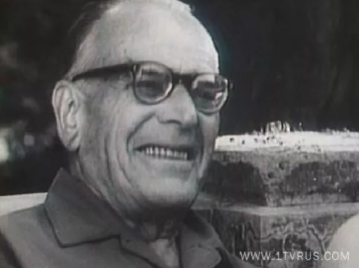
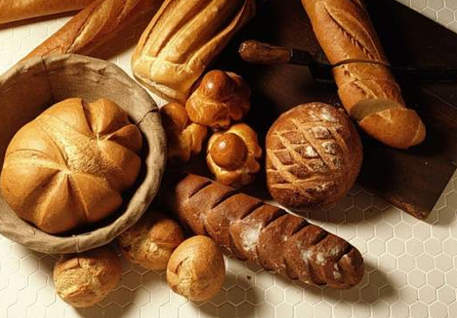
Что хотел сказать автор своим произведением?
На доброе слово не надо скупиться.
Сказать это слово - что дать напиться.
Со словом обидным нельзя торопиться,
Чтоб завтра себя самого не стыдиться.
Доброта - бесценное человеческое
качество, без неё нельзя жить
и невозможна сама жизнь.
К.Г.Паустовский

Slide 15
Тест по сказке «Тёплый хлеб»
1.Какой масти был раненый конь?
а)белый;
б) чёрный;
в) вороной;
2.Какое прозвище было у Фильки?
а) Фу Тебя;
б) Ну Тебя;
в) да ну тебя

Slide 16
Тест по сказке «Тёплый хлеб»
3.Сколько лет назад, по словам бабки, был такой же случай?
а) 50;
б) 200;
в) 100.
4.Сколько времени дал Фильке Панкрат?
а)два часа;
б) час с четвертью;
в) полтора часа.

Slide 17
Тест по сказке «Тёплый хлеб»
5.Почему Филька отправился к Панкрату за советом?
а) захотел сам;
б) послали ребята;
в) посоветовала бабка.
6.Что посоветовал Панкрат Фильке?
а) изобрести спасение от стужи;
б) извиниться перед конём;
в) стать добрее.

Slide 18
Тест по сказке «Тёплый хлеб»
7.Какую роль сыграла сорока в спасении людей?
а) помогла им советом;
б) позвала тёплый ветер;
в) мешала им своим стрекотанием.

Slide 19
Ответы к тесту
1-в; 2-б; 3-в; 4-б; 5-в; 6-а; 7-б
«5» - нет ошибок
«4» - 1 ошибка
«3» - 2 ошибки
«2» - 3 и более

Slide 20
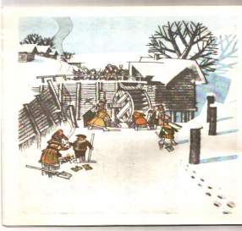
Домашнее задание:
1. Придумайте речь Фильки, с которой он обратился
к ребятам за помощью.
Учтите, что с этими ребятами он плохо дружил,
говорил им : “ Да ну тебя!”, обижал их.
Найдите душевные слова, которые помогли Фильке подружиться с ребятами.
2.Написать сочинение-миниатюру « О чём заставила меня задуматься эта сказка».

Slide 21

Благодарю за урок!

